Slide 1
3.4 ΔΥΝΑΜΗ ΚΑΙ ΙΣΟΡΡΟΠΙΑ
Notes:
3.4 ΔΥΝΑΜΗ ΚΑΙ ΙΣΟΡΡΟΠΙΑ

Slide 2
Γνώση που θα χρειαστούμε:
Ένα κινητό κινείται ευθύγραμμα και ομαλά όταν η τροχιά του είναι ευθεία γραμμή και η ταχύτητά του σταθερή.
Notes:
Γνώση που θα χρειαστούμε: Ένα κινητό κινείται ευθύγραμμα και ομαλά όταν η τροχιά του είναι ευθεία γραμμή και η ταχύτητά του σταθερή.

Slide 3
Γιατί τα σώματα αλλάζουν την ταχύτητά τους;

Slide 4
Γιατί τα σώματα αλλάζουν την ταχύτητά τους;
Γιατί ένα έλκηθρο στον πάγο γλιστρά εύκολα ενώ στο χώμα σταματά αμέσως;

Slide 5
Γιατί τα σώματα αλλάζουν την ταχύτητά τους;
Γιατί ένα έλκηθρο στον πάγο γλιστρά εύκολα ενώ στο χώμα σταματά αμέσως;
Ένα εντελώς λείο αντικείμενο που γλιστρά σε μια εντελώς λεία επιφάνεια πότε θα σταματήσει;

Slide 6
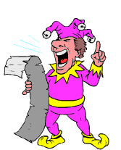
ο Πρώτος Νόμος της Κίνησης
Το ερώτημα
Τι συμβαίνει σε ένα σώμα εφόσον
σ’ αυτό δεν ασκούνται δυνάμεις;
υπονοεί ότι - και αν ασκούνται δυνάμεις –
η συνισταμένη τους θα είναι μηδέν

Slide 7
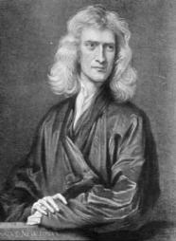
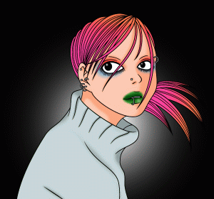
Το σώμα διατηρεί την κινητική του κατάσταση
Η απάντηση
Η απάντηση υποδηλώνει ότι
α. εάν - κατά τη στιγμή που εκδηλώνεται
το «ΣΥΝΙΣΤΑΜΕΝΗ ΤΩΝ ΔΥΝΑΜΕΩΝ ΜΗΔΕΝ» -
το συγκεκριμένο σώμα είναι ακίνητο, θα διατηρείται ακίνητο για όσο
η ΣΥΝΙΣΤΑΜΕΝΗ ΤΩΝ ΑΣΚΟΥΜΕΝΩΝ ΔΥΝΑΜΕΩΝ είναι ΜΗΔΕΝ.
Μα αυτό το ήξερα . Πρέπει κανείς να πάει στο σχολείο για να μάθει πώς
«όταν κάτι δεν το πειράζεις μένει στη θέση του»;
Δεν έχεις άδικο.
Περίμενε όμως
να ακούσεις
και το επόμενο

Slide 8
β. εάν, κατά τη στιγμή που εκδηλώνεται
το «ΣΥΝΙΣΤΑΜΕΝΗ ΤΩΝ ΔΥΝΑΜΕΩΝ ΜΗΔΕΝ»,
το συγκεκριμένο σώμα - ΥΛΙΚΟ ΣΗΜΕΙΟ –
έχει κάποια ταχύτητα,
θα κινείται
ευθύγραμμα και ομαλά με αυτή την ταχύτητα
Και θα κινείται
ΜΟΝΟ ΤΟΥ;
Για πόση ώρα ;
!!!!
Εσύ ζεις και στη διαστημική εποχή
που εγώ δεν την έζησα.
Δεν έχεις ακούσει
για το Pioneer 10;
ΔΕΝ σε ΠΙΣΤΕΥΩ
Εγώ ξέρω πως
αν αφήσεις τα κουπιά
η βάρκα θα σταματήσει
για όσο
η ΣΥΝΙΣΤΑΜΕΝΗ
θα ΕΙΝΑΙ ΜΗΔΕΝ
Δεν σε πιστεύω .
Είδες ποτέ κάτι
να κινείται ΜΟΝΟ ΤΟΥ χωρίς να «βοηθάει»
κάποια δύναμη;
Θα σταματήσει επειδή
υπάρχει η αντίσταση του νερού,
ασκείται δηλαδή στη βάρκα δύναμη
που της αλλάζει την ταχύτητα

Slide 9
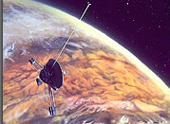
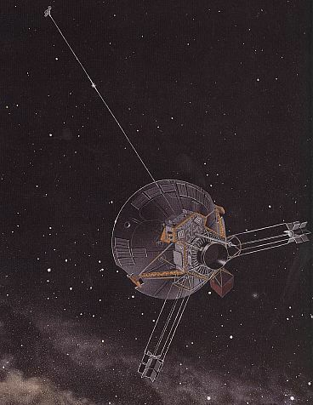
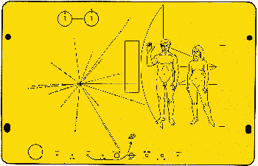
Το Pionneer 10 θεωρείται ο Μαθουσάλας του Διαστήματος. Εκτοξεύτηκε τον Μάρτιο του 1972. Ενάμιση χρόνο αργότερα έφθασε στον Δία και στη συνέχεια κινείται έξω από το ηλιακό μας σύστημα
Μεταφέρει την πλακέτα
με ορισμένα στοιχεία από τον πολιτισμό των κατοίκων του πλανήτη Γη
Επί 47 χρόνια ταξιδεύει διαρκώς
χωρίς καμία δύναμη
«να το κινεί»
Ο Νεύτων είχε δίκιο

Slide 10
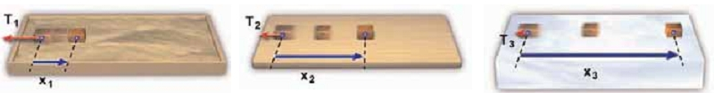
Αυτό που κάνει τα κινούμενα σώματα να σταματούν είναι συνήθως η τριβή.
Όσο πιο λεία είναι η επιφάνεια, τόσο λιγότερο η τριβή αντιστέκεται στην κίνηση του σώματος.

Slide 11
Ο ΡΟΛΟΣ ΤΗΣ ΤΡΙΒΗΣ
Notes:
Ο ΡΟΛΟΣ ΤΗΣ ΤΡΙΒΗΣ

Slide 12
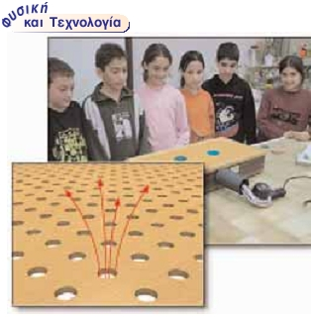
Στην αεροτράπεζα διοχετεύουμε αέρα που βγαίνει από τις μικρές τρύπες που υπάρχουν στην επιφάνεια της. Μεταξύ του σώματος που κινείται και της τράπεζας δημιουργείται στρώμα αέρα. Έτσι μειώνουμε σημαντικά τη δύναμη της τριβής.

Slide 13
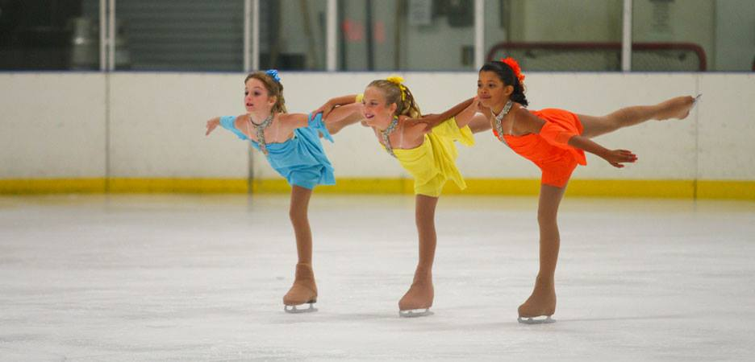
ΣF = 0
υ=σταθ
F1
F2
F3
Β1
Β2
Β3

Slide 14
Ο ΠΡΩΤΟΣ ΝΟΜΟΣ ΤΗΣ ΚΙΝΗΣΗΣ
Να συνοψίσουμε
Εφόσον σε κάποια χρονική στιγμή η ασκούμενη
ολική δύναμη σε ένα σώμα είναι μηδέν
Εάν, τη στιγμή εκείνη,
το σώμα
είναι ακίνητο,
θα παραμείνει
ακίνητο
Εάν, τη στιγμή εκείνη, το σώμα – υλικό σημείο - έχει κάποια ταχύτητα, θα συνεχίσει να κινείται με την ίδια ταχύτητα,
σε ευθύγραμμη ομαλή κίνηση

Slide 15
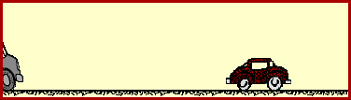
ΑΔΡΑΝΕΙΑ .
Το «δικαίωμα» κάθε σώματος
στο «να συνεχίζει να κινείται»

Slide 16
ΑΔΡΑΝΕΙΑ ΤΗΣ ΥΛΗΣ
Κάθε φορά που προσπαθούμε να αλλάξουμε την κινητική κατάσταση (δηλαδή την ταχύτητα) ενός υλικού σώματος, εκείνο αντιστέκεται.
Η ιδιότητα των υλικών σωμάτων να αντιστέκονται στη μεταβολή της κινητικής τους κατάστασης λέγεται αδράνεια.
Όσο μεγαλύτερη μάζα έχουν τα σώματα,
τόσο μεγαλύτερη αντίσταση προβάλλουν
στη μεταβολή της κινητικής τους κατάστασης,
επομένως
τόσο μεγαλύτερη αδράνεια έχουν.
Για αυτό λέμε ότι
Το μέτρο της αδράνειας ενός σώματος
είναι η μάζα του.

Slide 17
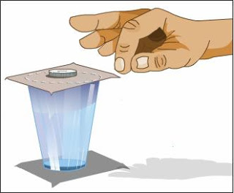
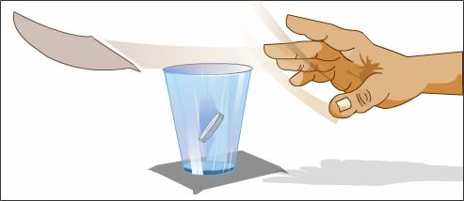
Μπορούμε να μη λάβουμε υπόψη μας τη δύναμη της τριβής όταν αυτή είναι πάρα πολύ μικρή ή όταν ασκείται για πολύ μικρό χρονικό διάστημα, όπως συμβαίνει στις απότομες κινήσεις.

Slide 18
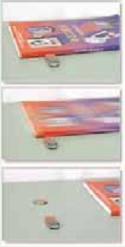
Πάρε ένα βιβλίο και βάλε πάνω του ένα κέρμα.
Δίπλα στο βιβλίο και στο ύψος του κέρματος βάλε τη γόμα σου.
Τράβηξε απότομα το βιβλίο οριζόντια. Τι παρατηρείς; Πώς το εξηγείς;
Αν δεν τραβήξεις απότομα το βιβλίο, τι θα συμβεί; Πώς το εξηγείς;

Slide 19
Μπορείς να εξηγήσεις τι θα συμβεί όταν το βαγόνι του παρακάτω σχήματος συγκρουστεί με το εμπόδιο;
(Θεώρησε την πάνω επιφάνεια του βαγονιού λεία)
υ

Slide 20
3.5 ΙΣΟΡΡΟΠΙΑ ΥΛΙΚΟΥ ΣΗΜΕΙΟΥ
Notes:
3.5 ΙΣΟΡΡΟΠΙΑ ΥΛΙΚΟΥ ΣΗΜΕΙΟΥ

Slide 21
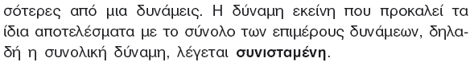
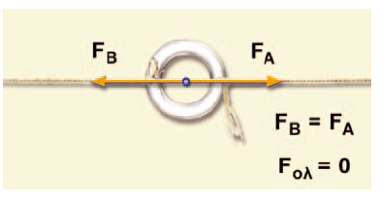
Ας θυμηθούμε
Αν δύο δυνάμεις έχουν συνισταμένη μηδέν, τις λέμε αντίθετες.
Τότε το υλικό σημείο ισορροπεί.
Ο κρίκος μένει ακίνητος
ΣΥΝΘΗΚΗ ΙΣΟΡΡΟΠΙΑΣ ΥΛΙΚΟΥ ΣΗΜΕΙΟΥ : Fολ = 0

Slide 22
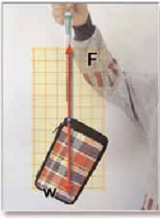
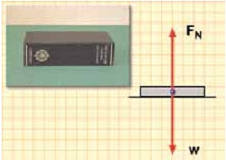
Το βιβλίο ισορροπεί. Οι δυνάμεις που ασκούνται σ' αυτό είναι αντιθέτες.
Στην κασετίνα ασκούνται δυο αντίθετες δυνάμεις. Η κασετίνα ισορροπεί

Slide 23
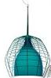
Το φωτιστικό έχει βάρος 8Ν και κρέμεται ακίνητο από το ταβάνι. Σχεδίασε και υπολόγισε τις δυνάμεις που δέχεται.
T=8N
W=8N

Slide 24
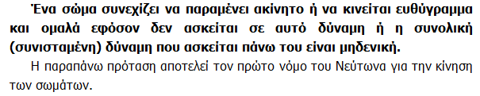
Συνοψιζουμε …
Δύο αντίθετες δυνάμεις έχουν συνισταμένη μηδέν.
ΣΥΝΘΗΚΗ ΙΣΟΡΡΟΠΙΑΣ ΥΛΙΚΟΥ ΣΗΜΕΙΟΥ : Fολ = 0
ΙΣΟΡΡΟΠΙΑ (Fολ=0) ΔΕΝ ΣΗΜΑΙΝΕΙ ΜΟΝΟ ΑΚΙΝΗΣΙΑ
ΙΣΟΡΡΟΠΙΑ (Fολ=0) ΜΠΟΡΕΙ ΝΑ ΣΗΜΑΙΝΕΙ ΕΥΘΥΓΡΑΜΜΗ ΟΜΑΛΗ ΚΙΝΗΣΗ.
Ένα σώμα που είναι ακίνητο ή κινείται σε ευθεία με σταθερή ταχύτητα, δέχεται δυνάμεις που έχουν συνισταμένη ίση με μηδέν.

Slide 25
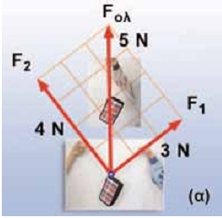
Ερωτήσεις
3 (σελ. 60)
Στις παρακάτω ερωτήσεις να κυκλώσεις το γράμμα που αντιστοιχεί στη σωστή απάντηση:
Στην εικόνα η συνισταμένη των δυνάμεων 4 Ν και 3 Ν:
(α) είναι ίση με το βάρος w της κασετίνας.
(β) Είναι αντίθετη με το βάρος w της κασετίνας.
(γ) Έχει μέτρο διπλάσιο του βάρους w της κασετίνας.
(δ) Τίποτε από τα παραπάνω.

Slide 26
Ερωτήσεις
4 (σελ. 60)
Συμπλήρωσε τις λέξεις που λείπουν από το παρακάτω κείμενο έτσι ώστε οι προτάσεις που προκύπτουν να είναι επιστημονικά ορθές.
H τάση των σωμάτων να αντιστέκονται σε οποιαδήποτε μεταβολή της κινητικής τους κατάστασης λέγεται …………………
[Ένα σώμα συνεχίζει να παραμένει ………………… ή να κινείται ευθύγραμμα και ………………… εφόσον η συνολική δύναμη που ασκείται επάνω του είναι μηδενική].
Η μάζα είναι το μέτρο της ………………… ενός σώματος.

